Slide 1
Акция «Покормите птиц зимой»
МБДОУ «Детский сад общеразвивающего вида № 144»
Средняя группа № 13 (5 лет)
Воспитатели: Козлова Людмила Константиновна
Скибитская Юлия Николаевна
Тел. +7-930-403-66-85

Slide 2
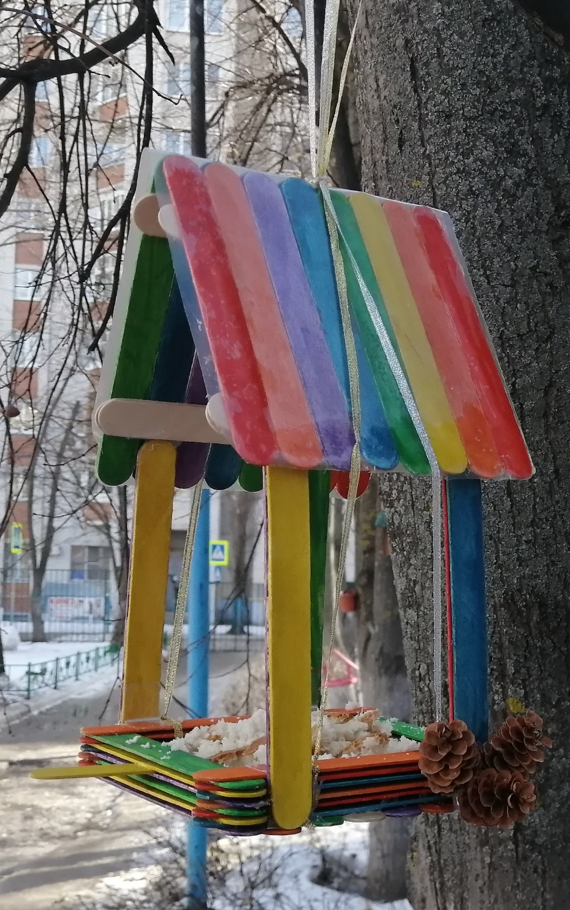
Кормушка для птиц.
Материалы для изготовления:
1. Палочки для мороженого;
2. Краски (акварель, гуашь или акриловые)
3. Клей универсальный
4. Пленка самоклеящаяся прозрачная
5. Тесьма (ширина 0,6мм)
6. Шишки

Slide 3
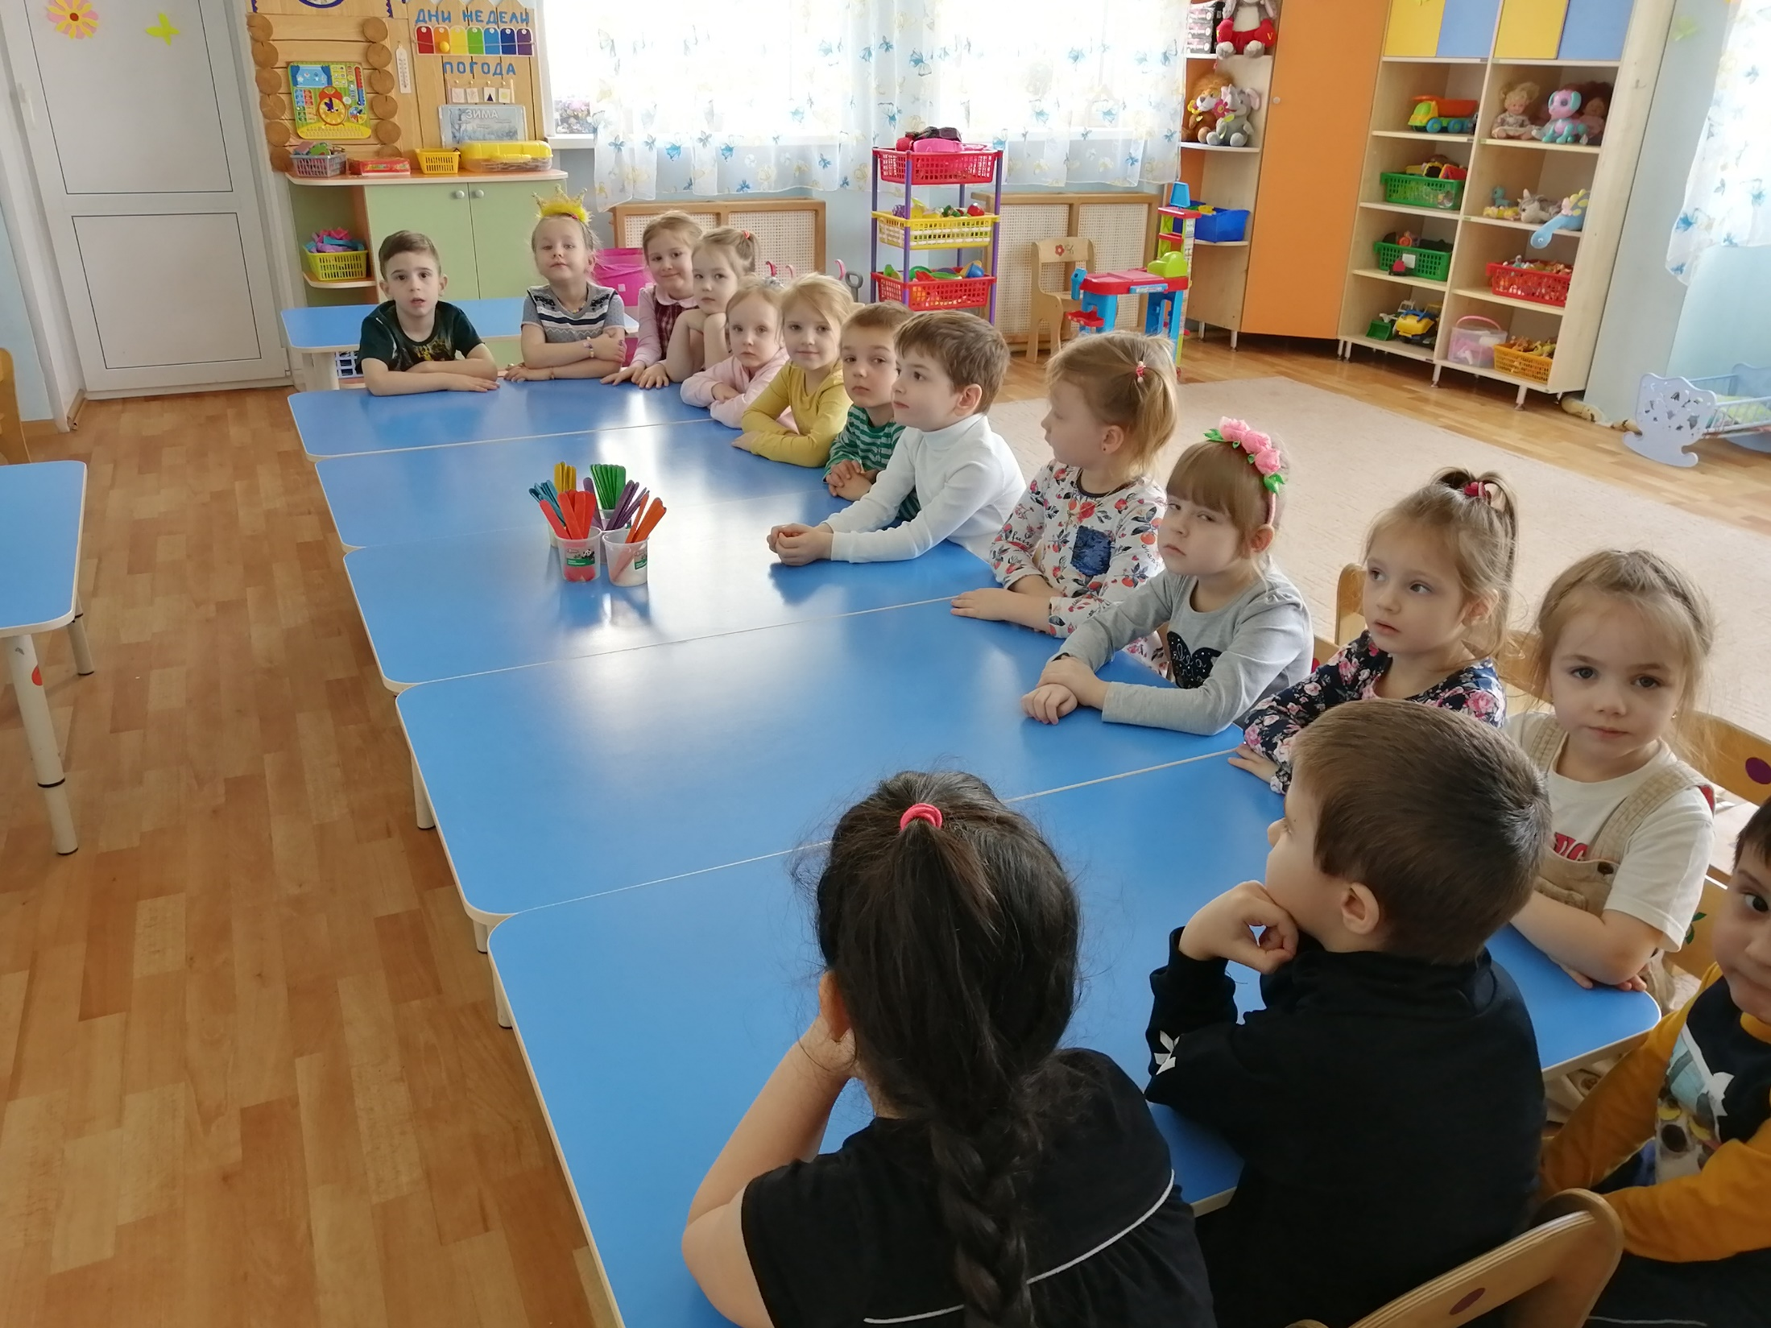
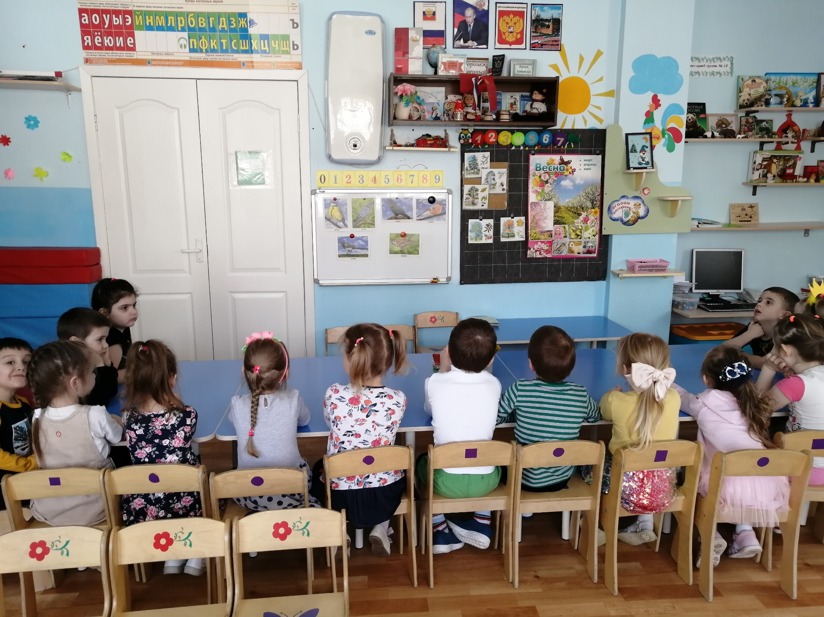
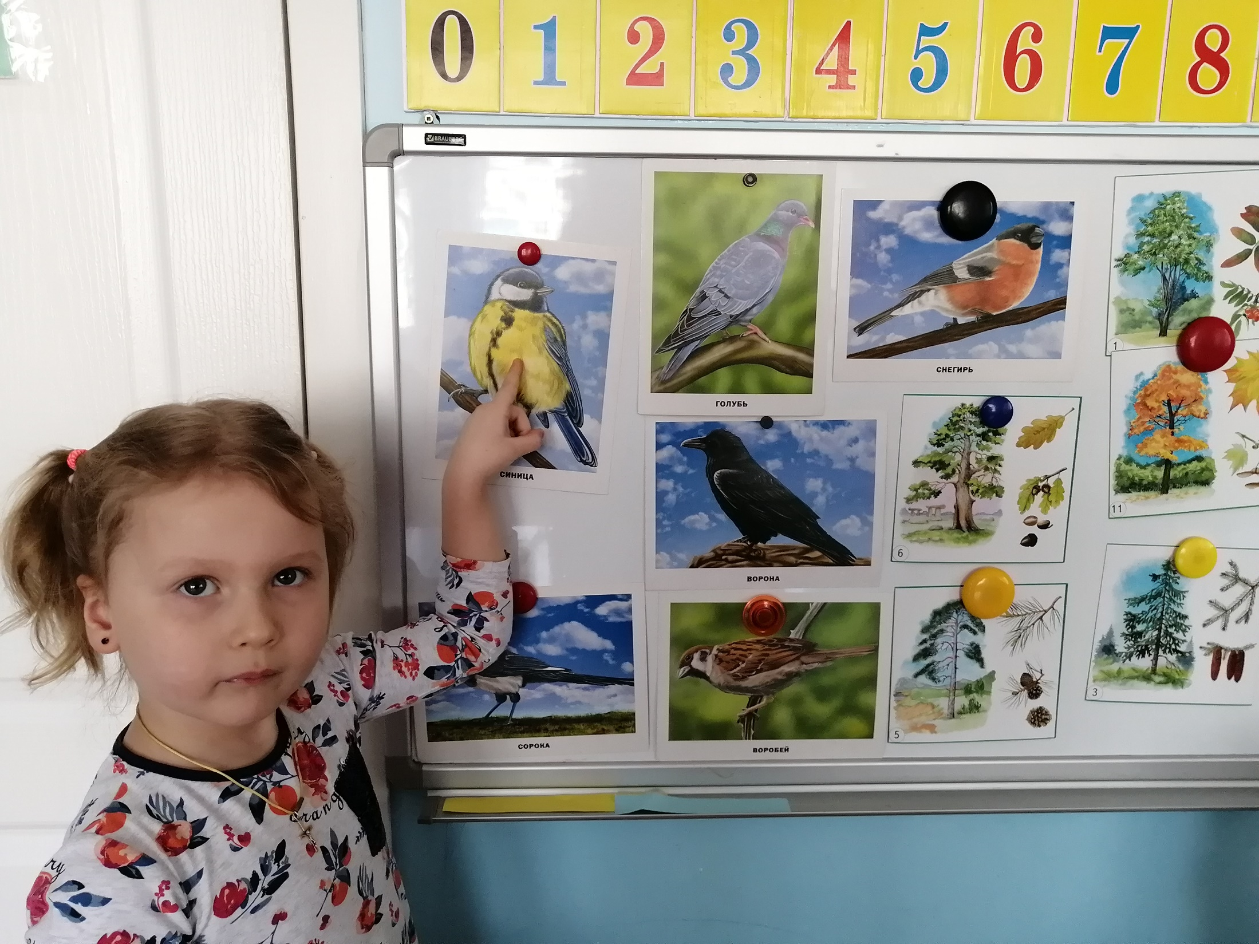
Предварительная беседа о зимующих птицах и корме для них

Slide 4
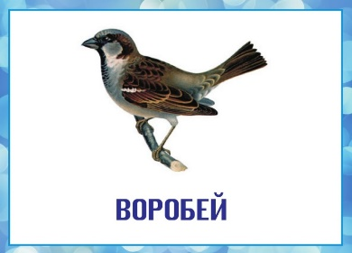
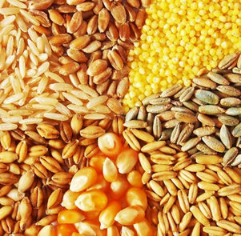
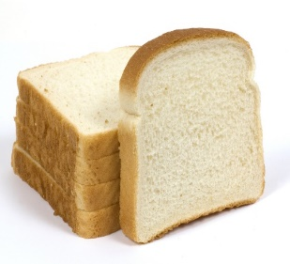
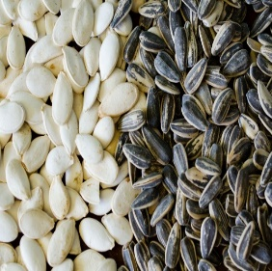
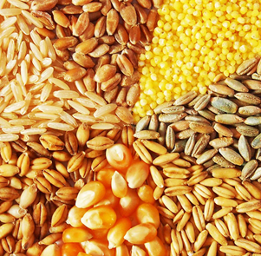
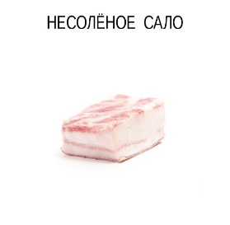
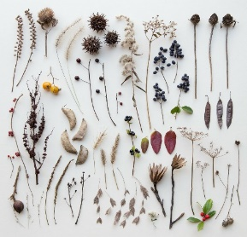
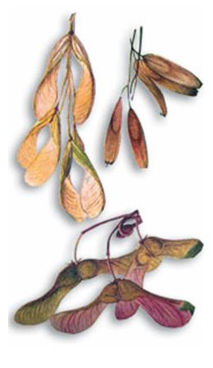
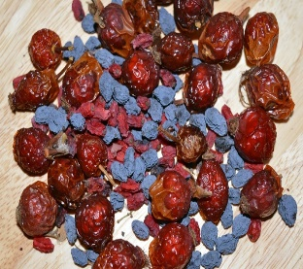
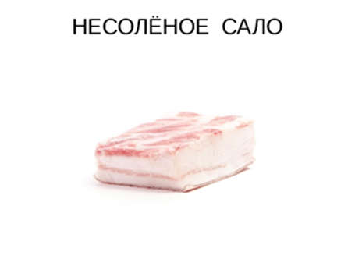
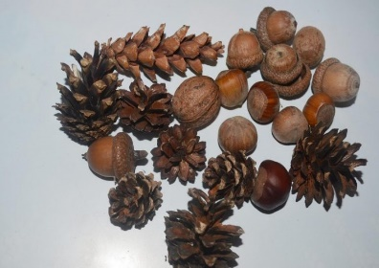
Создание сводной таблицы о птицах, которые могут прилететь на кормушку и вариантах корма для них.
Регулярность пополнения кормушки кормом: ежедневно

Slide 5
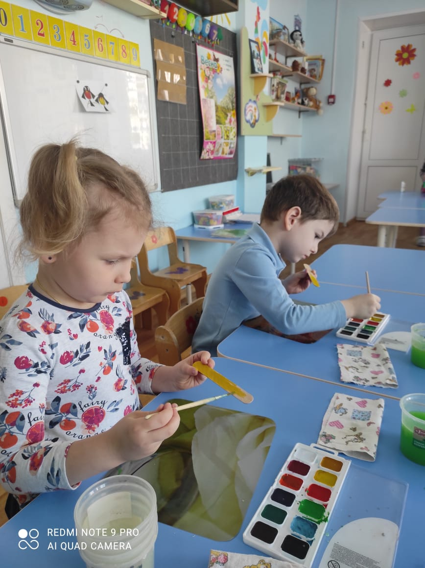
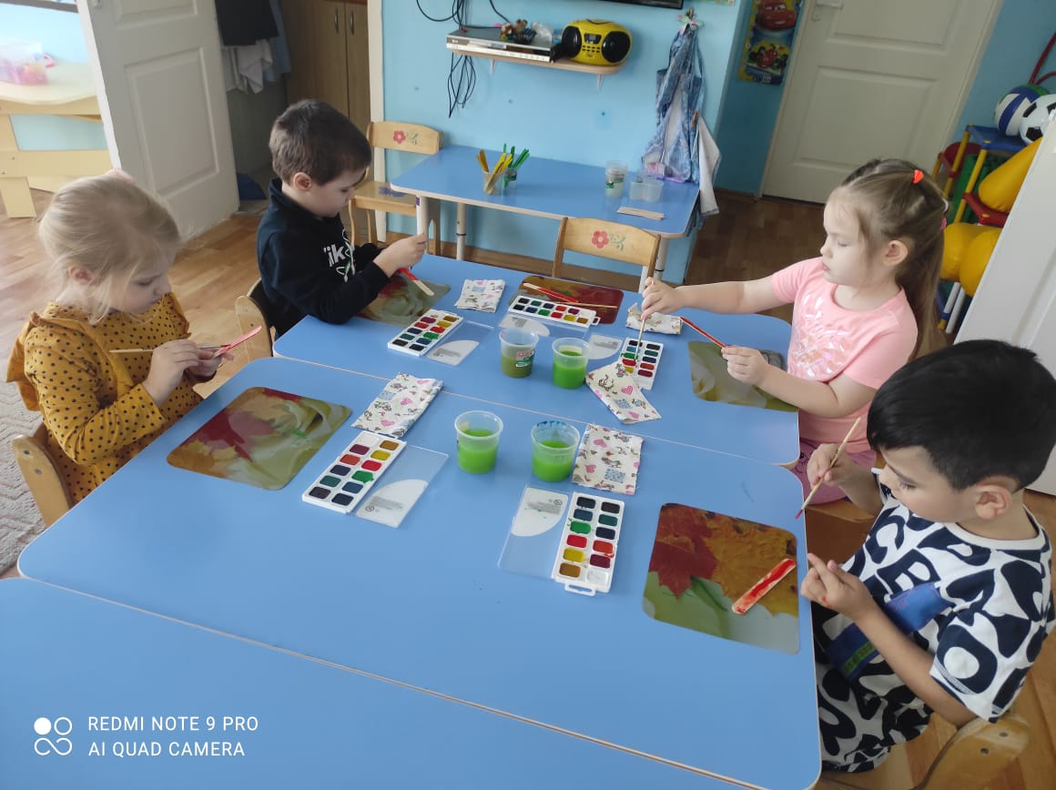
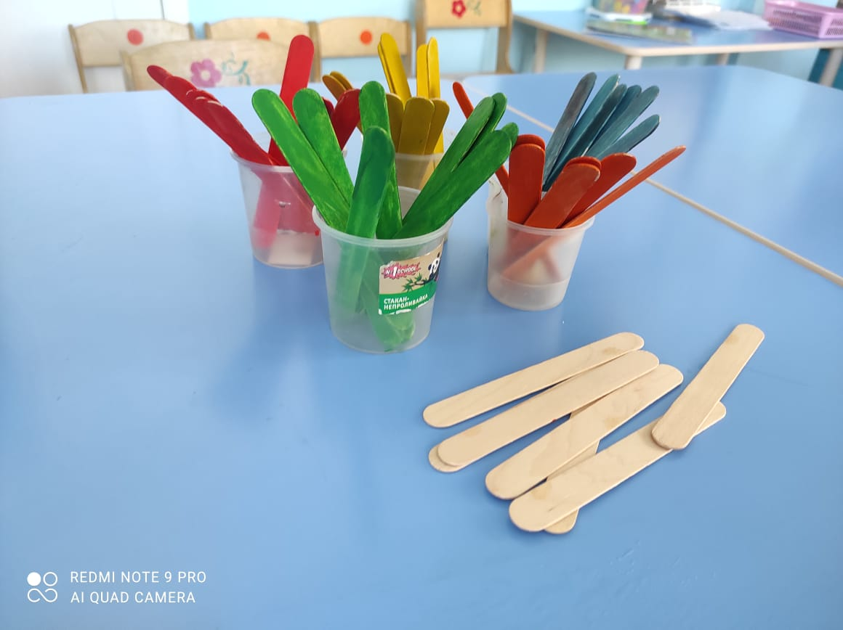
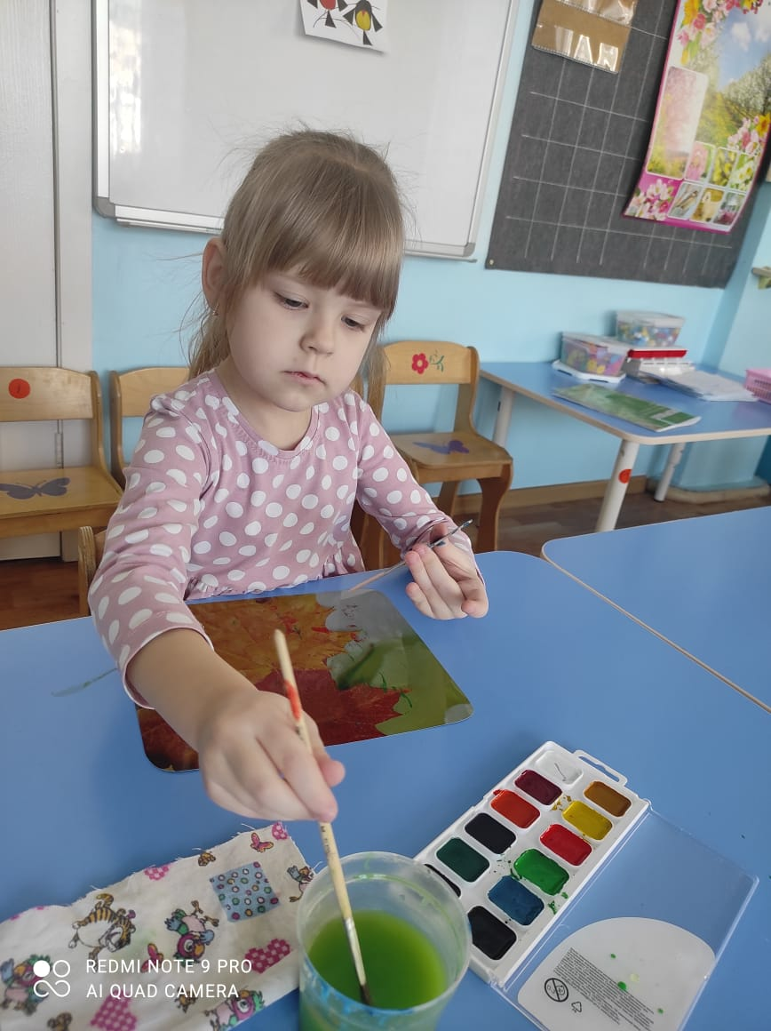
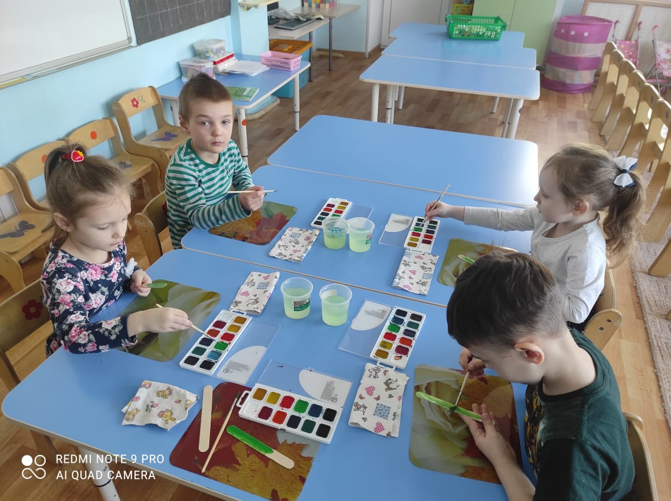
Этапы изготовления кормушки.
1. Подготовка палочек.

Slide 6
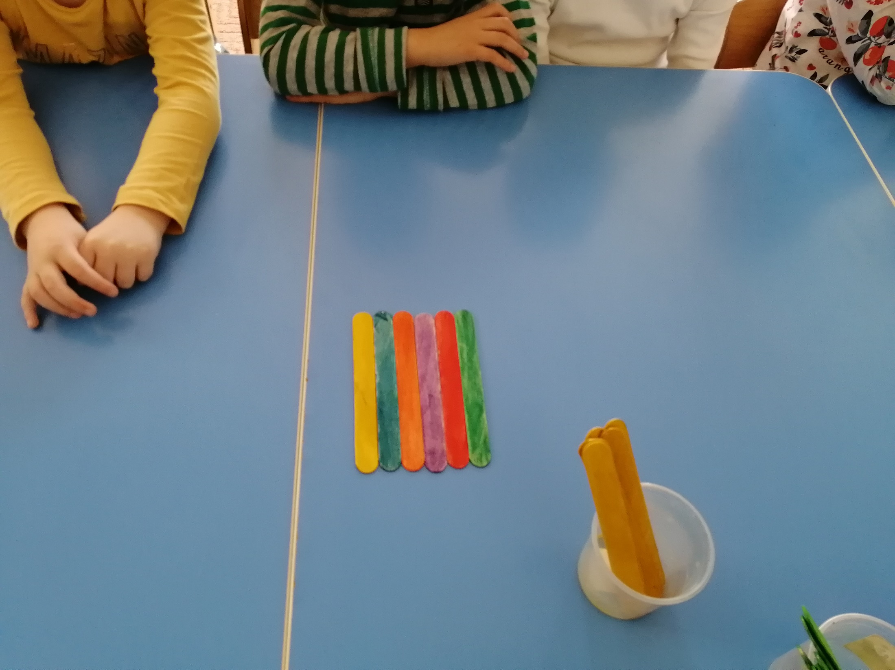
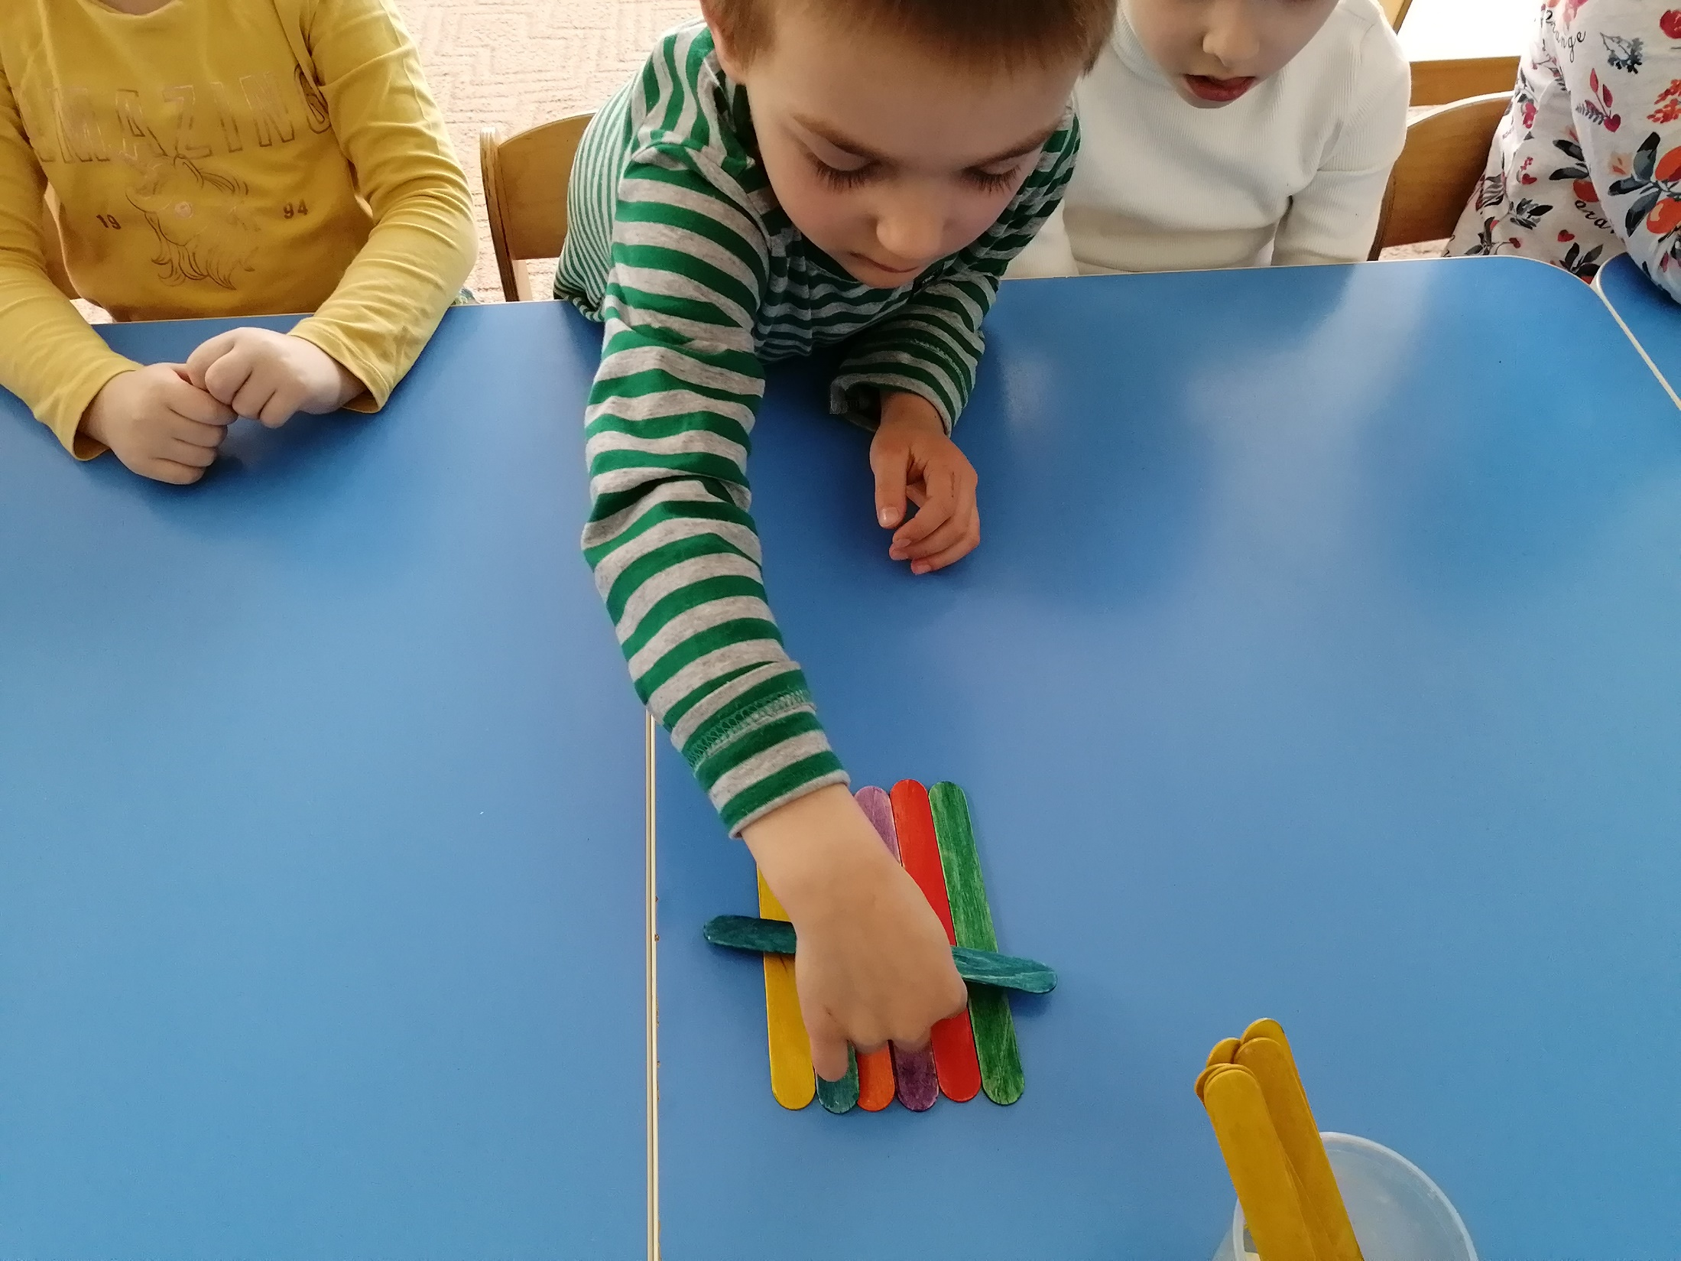
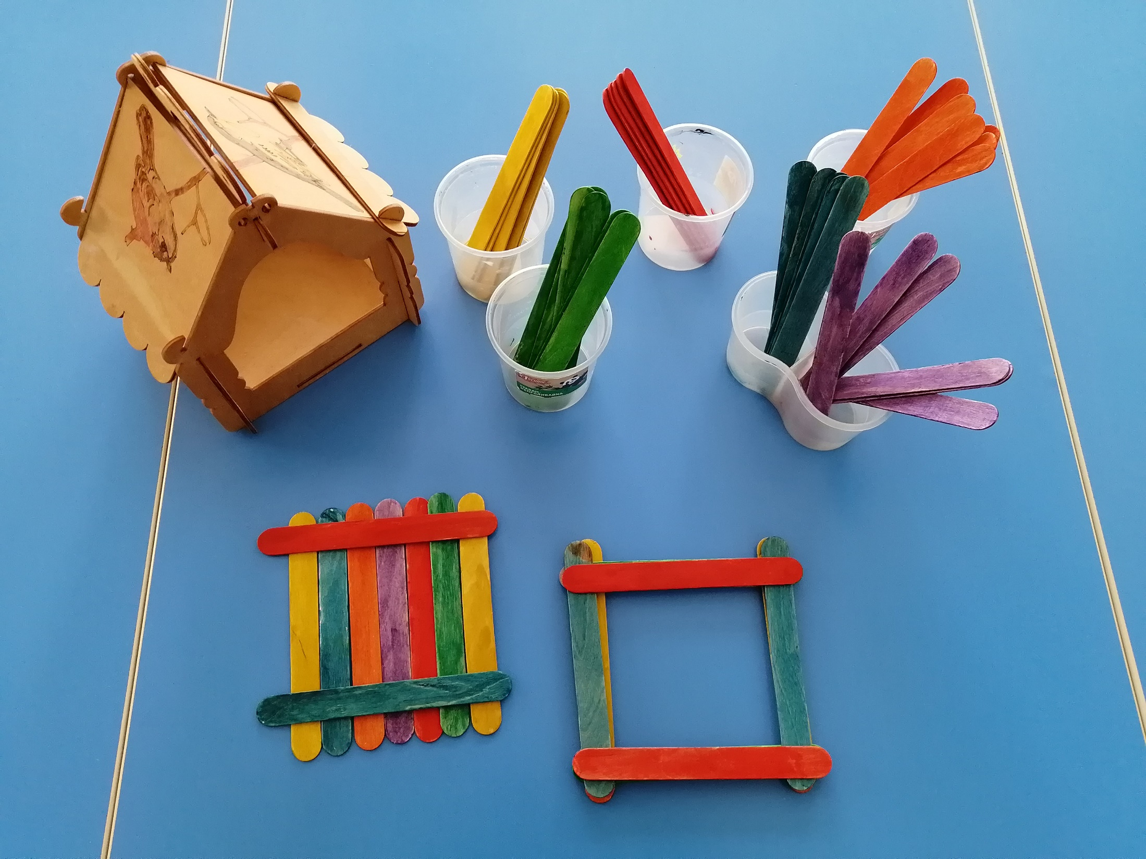
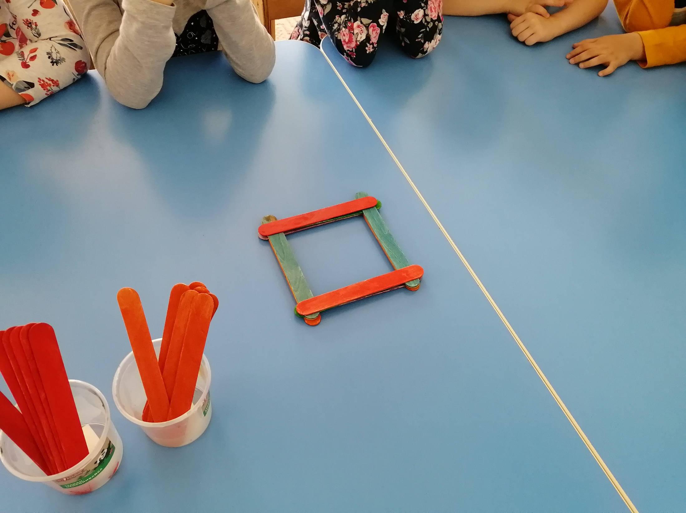
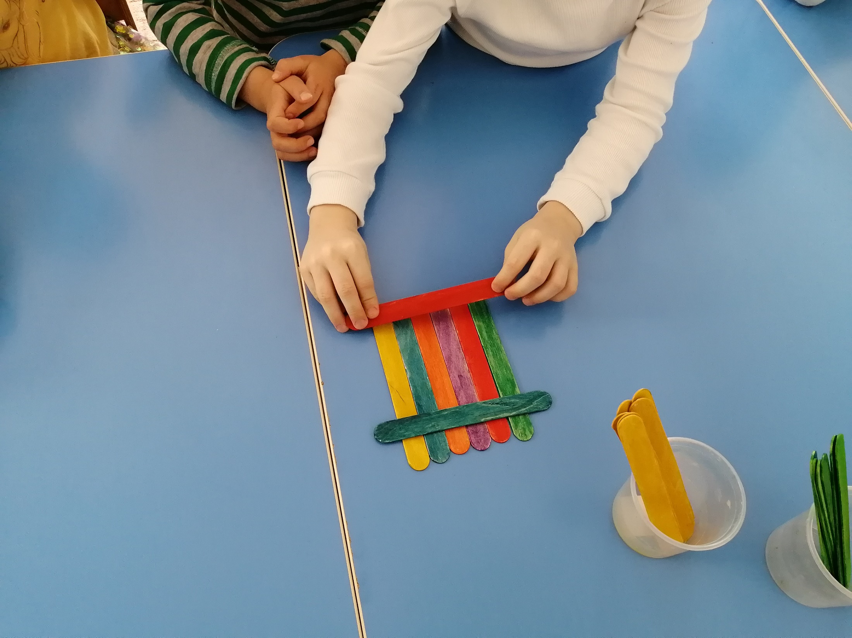
2. Моделирование на плоскости.

Slide 7
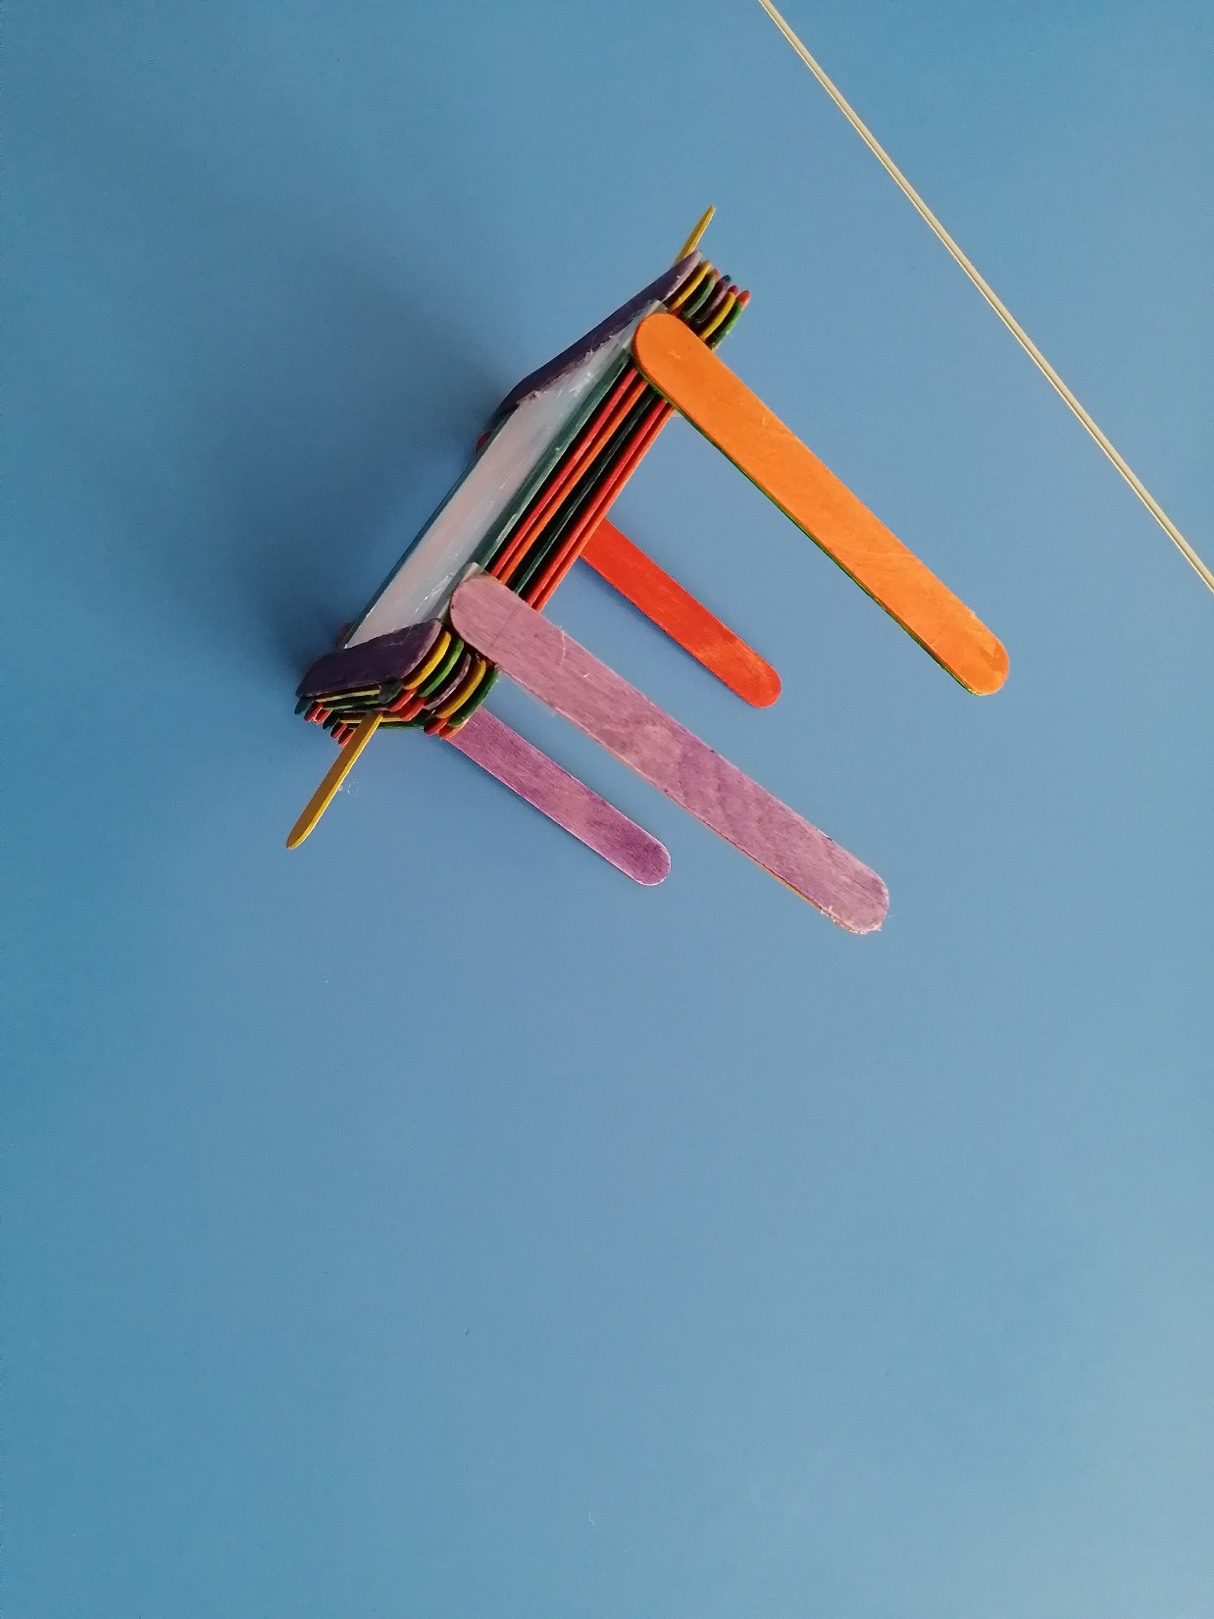
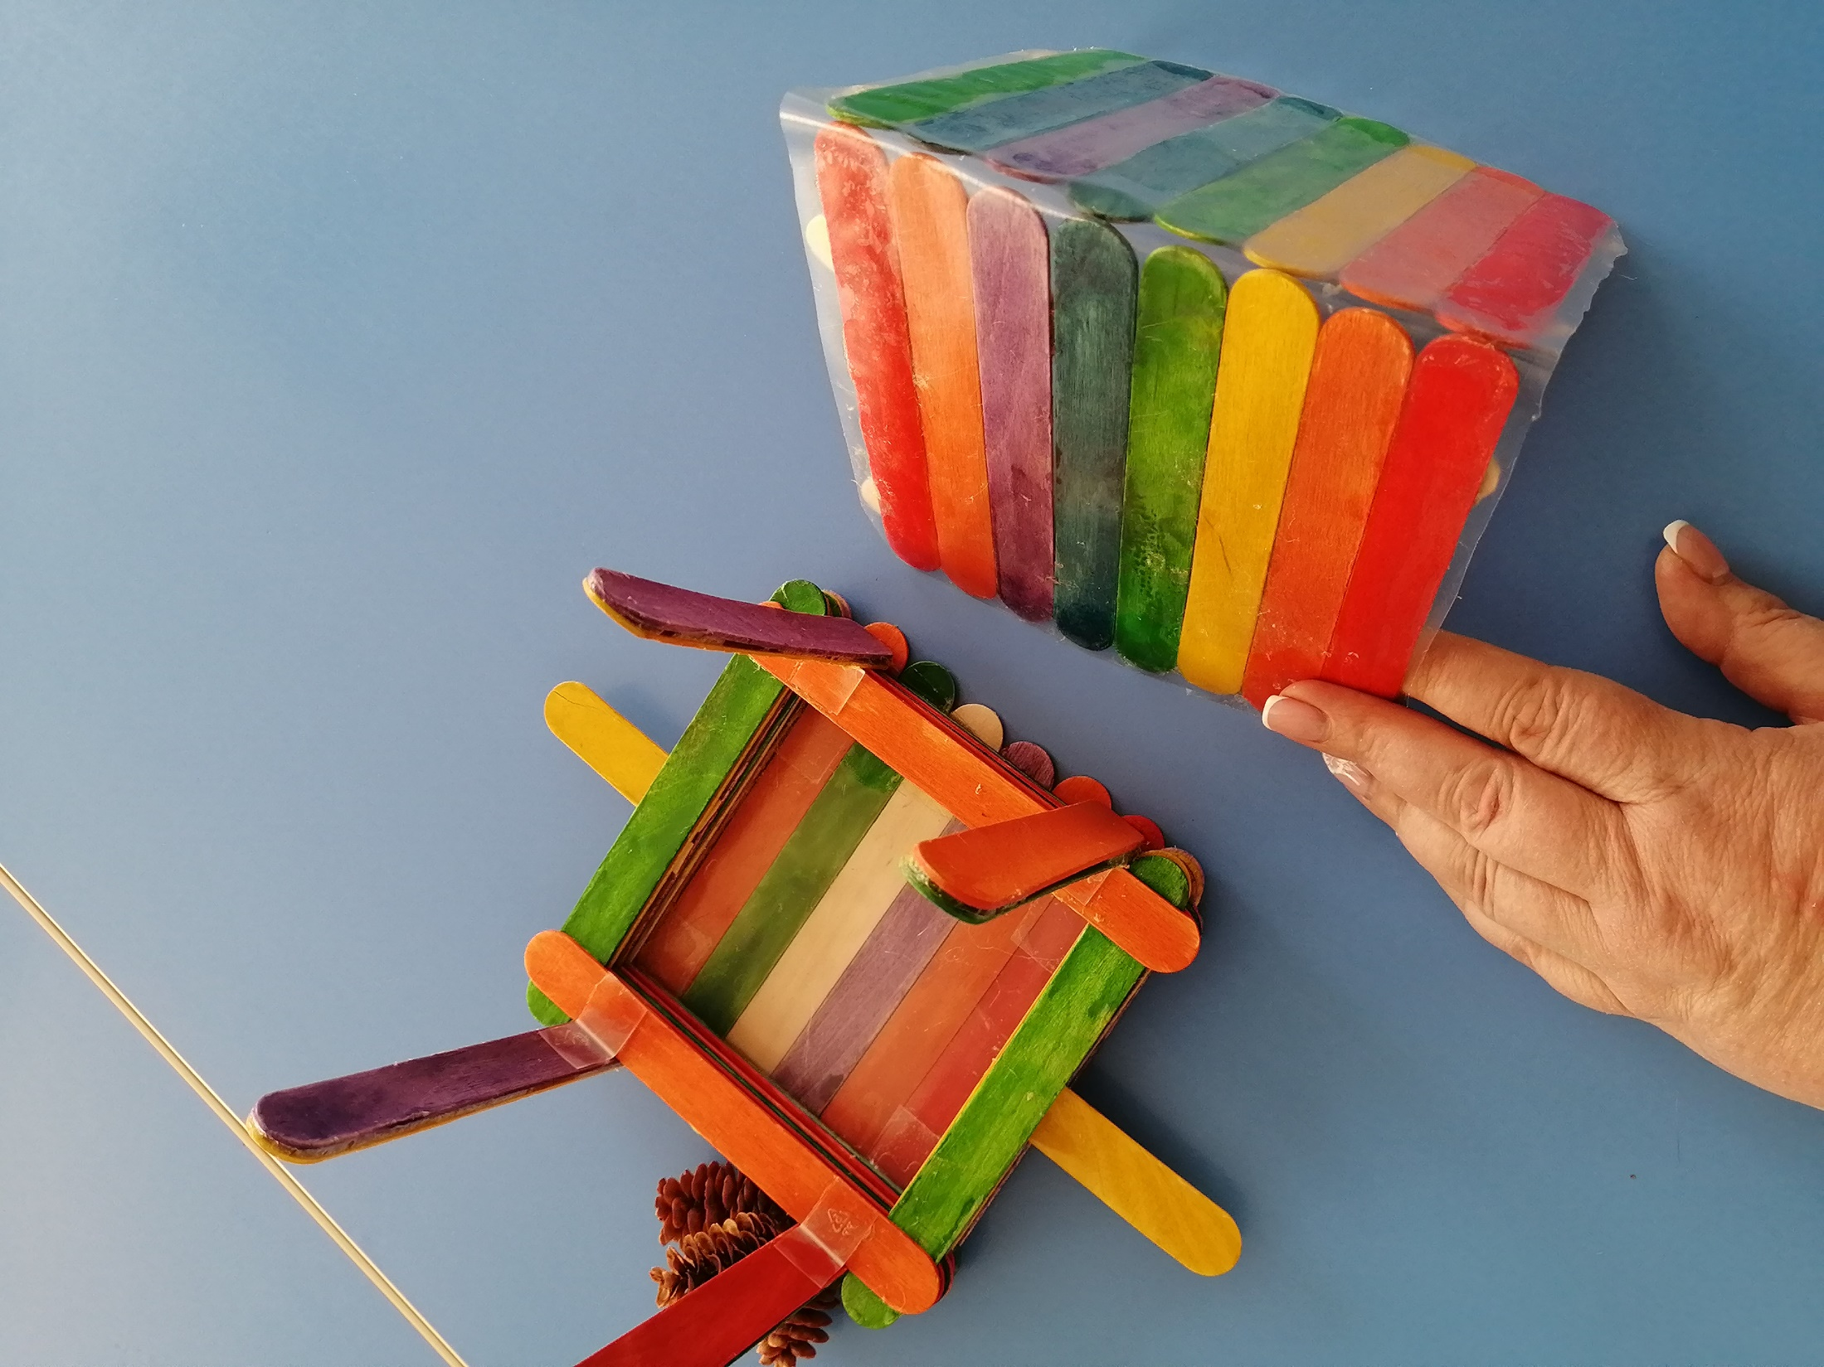
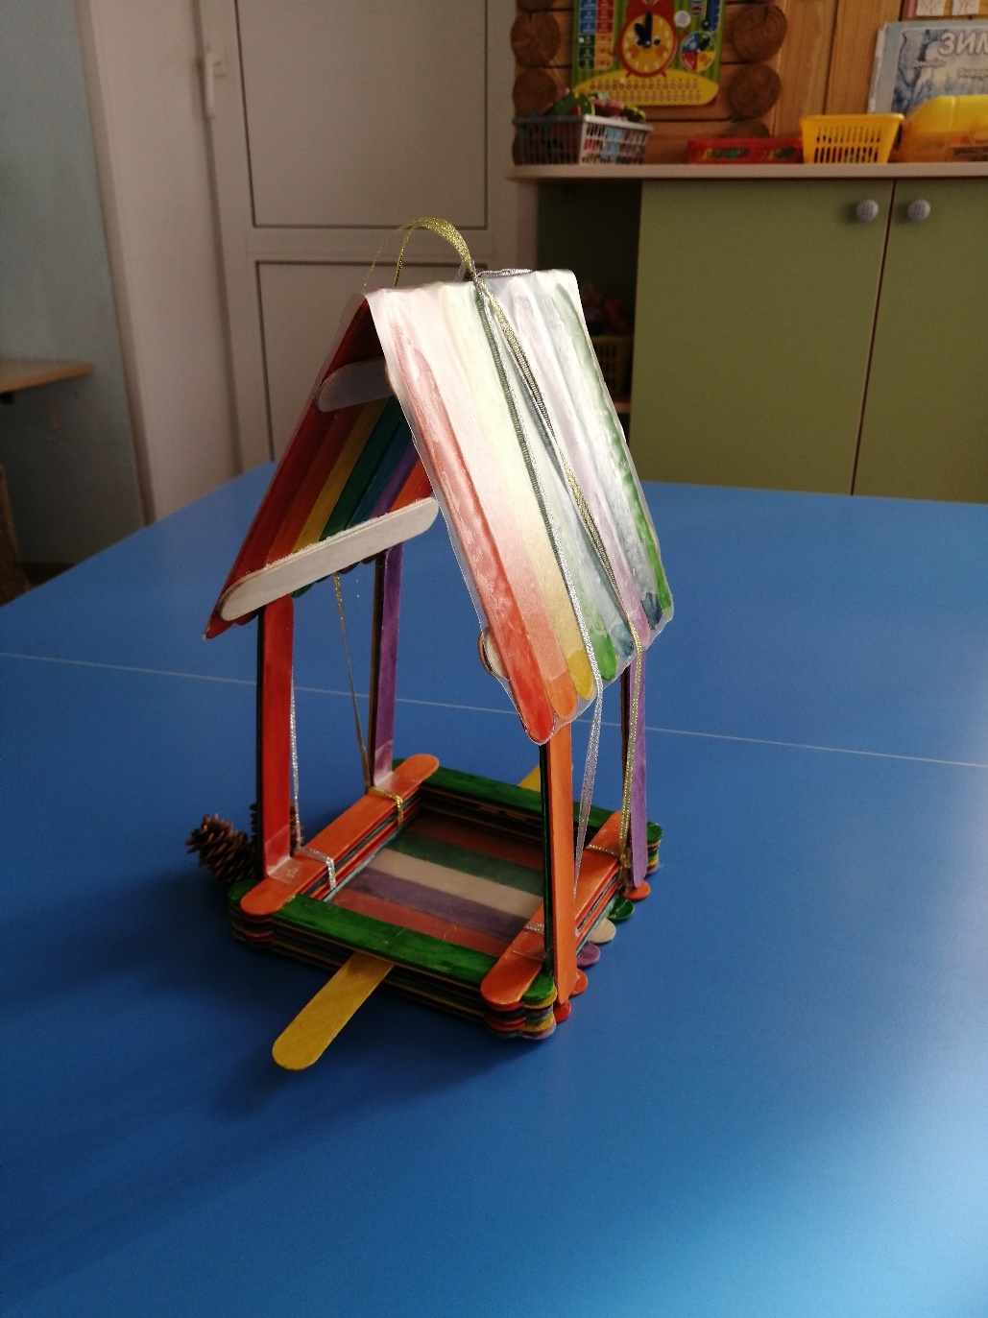
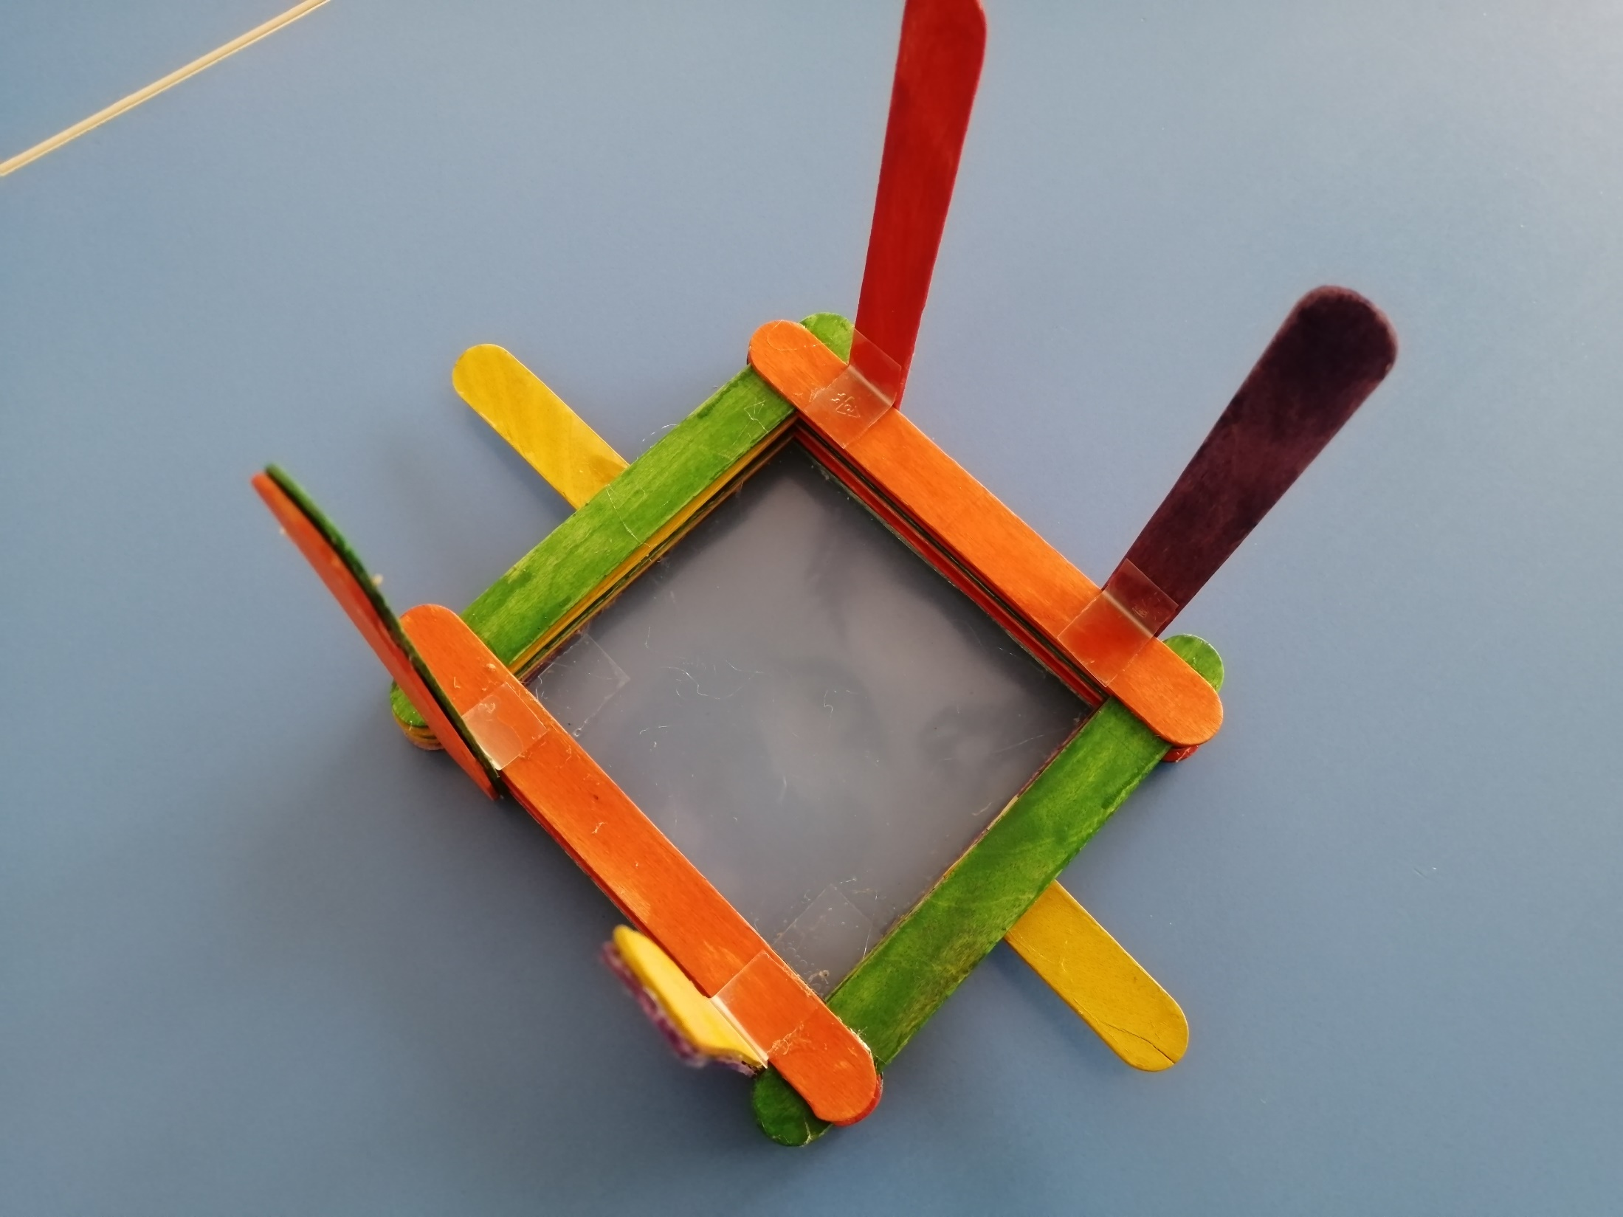
3. Сборка кормушки.

Slide 8
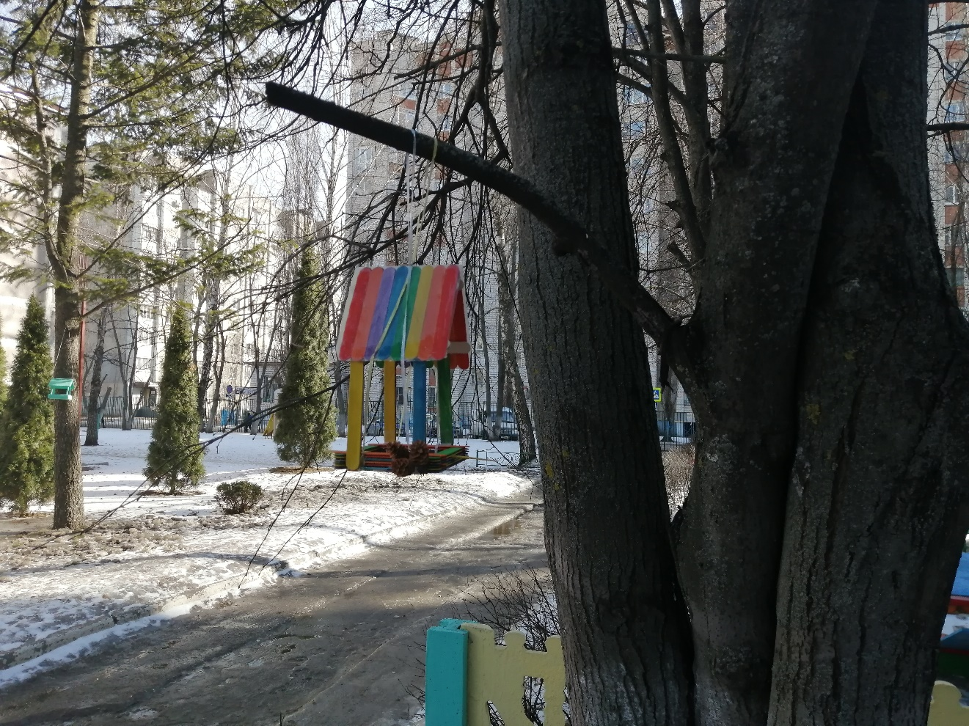
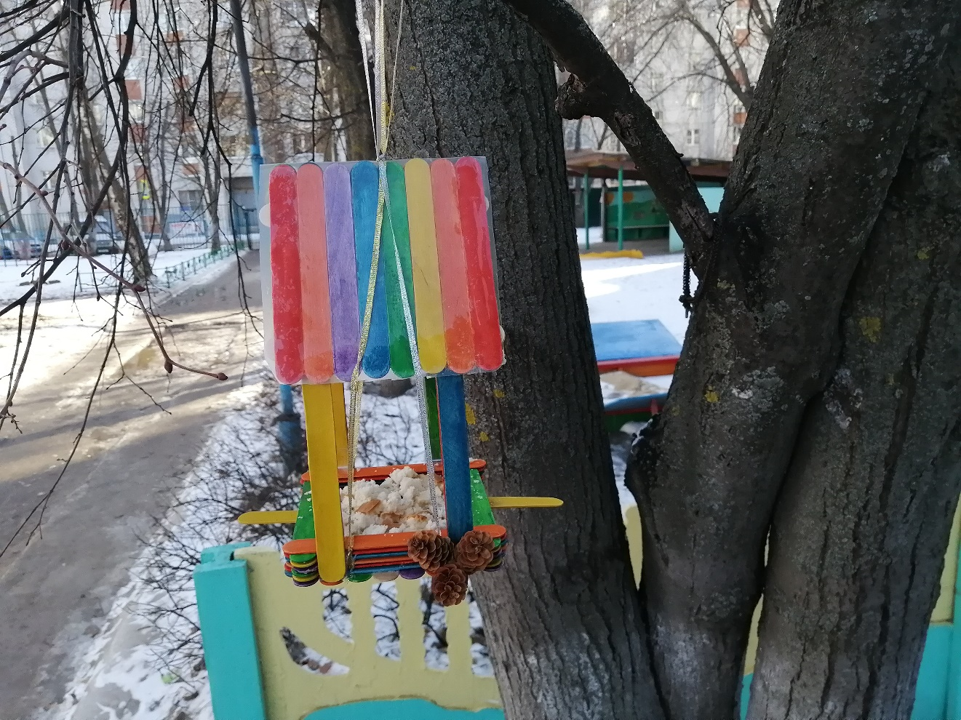
4. Размещение кормушки на участке группы.

Slide 9
Фотоматериалы, иллюстрирующие участие группы в акции, сделаны воспитателями группы Козловой Людмилой Константиновной и Скибитской Юлией Николаевной.

